Slide 1


Весёлые математические задачи.

Slide 2
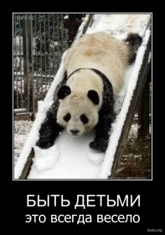


Slide 3
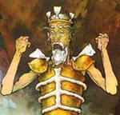
№ 1.
Кощей Бессмертный родился в 1123 году, а паспорт получил только в 1936 году.
Сколько лет Кощей Бессмертный прожил без паспорта?

Slide 4

№ 2
Скорость полета стрелы, выпущенной из лука Ивана-царевича, - 50 км/ч.
Стрела долетела до Царевны-лягушки за 2 часа. Скорость пешего
Ивана-царевича - 5 км/ч.
За сколько часов
Иван-царевич доберётся
до своей невесты?

Slide 5
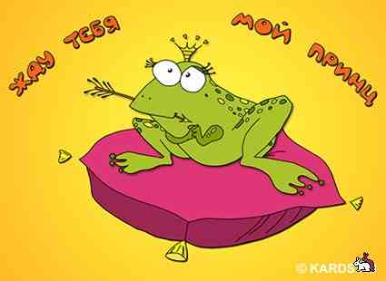

100 км

Slide 6

№ 3
Длина стороны зеркала квадратной формы - 10 дм. Скольким квадратным метрам будет равна площадь отражения лица
царевны Несмеяны,
если, когда она любуется
собой, это отражение
занимает как раз всю
площадь зеркала?

Slide 7
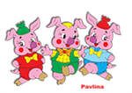

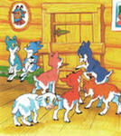
№ 4.
Волк пригласил на свой день рождения 3 поросят, 7 козлят и 1 Красную Шапочку.
Сколько аппетитных гостей пригласил волк на свой день рождения?

Slide 8
№ 5.
Одной девочке часто снились страшные сны. К счастью, как только девочке начинала сниться Баба Яга или злой волк, она тут же с диким криком просыпалась и сразу спасалась из своего страшного сна.
Однажды, в ночь с четверга на пятницу,
девочке 7 раз приснилась Баба Яга,
а потом 9 раз - злой волк. Спрашивается, сколько раз в ночь с четверга на пятницу
просыпался от диких криков и падал с кровати девочкин дедушка?

Slide 9

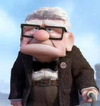
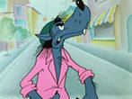


Slide 10
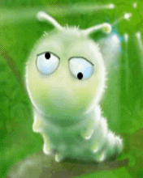
№ 6.
Злая колдунья, работая не покладая рук, превращает в гусениц по 30 принцесс в день.
Сколько дней предстоит ей трудиться,
чтобы превратить в гусениц
810 принцесс, и по сколько
принцесс в день придется
превращать в гусениц, если
она захочет управиться с
этой работой за 15 дней?

Slide 11
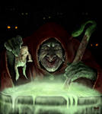



Slide 12


№ 7.
Курочка Ряба снесла яичко, а мышка взяла и разбила. Тогда курочка Ряба снесла еще три яичка. Мышка эти тоже разбила. Ряба поднатужилась и снесла еще пять, но бессовестная мышка расколотила и эти.
Из скольких яиц могли бы приготовить себе яичницу дед и баба, если бы не разбаловали свою мышку?

Slide 13
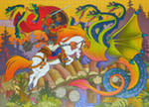
№ 8.
Шестиголовый Змей Горыныч вызвал на бой трёх богатырей. Один богатырь прогулял битву. Сколько голов придется во время битвы на каждого дисциплинированного богатыря?

Slide 14
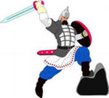
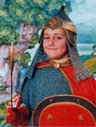
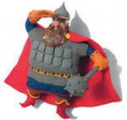

Slide 15
№ 9.
В тесном трюме пиратской бригантины капитан Флинт и боцман Федя делили одно и то же делимое на разные делители:
капитан Флинт с мрачной усмешкой - на 153, а боцман Федя со спокойной улыбкой - на 8. Боцман Федя получил в частном 612.
Какое частное получит Флинт?
- делимое
- частное

Slide 16
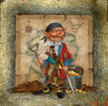
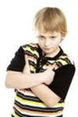
- делимое
- частное

Slide 17
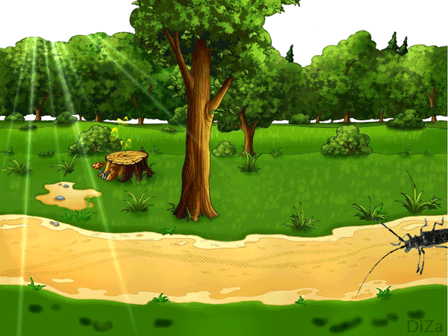
№ 10.
Чтобы найти пиратский клад, надо пройти от старого дуба 12 шагов на север, потом 5 шагов - на юг, потом еще 4 шага - на север
и еще 11 шагов - на юг. Узнай, где зарыт пиратский клад.

Slide 18


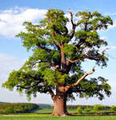
Север
12
Юг
5

Slide 19

Север
12
Юг
5

Slide 20
Север
12
4
Юг
5

Slide 21

Север
12
4
Юг
5
11

Slide 22
№ 11.
Василиса Премудрая и Змей Горыныч играли в шашки. Сначала Василиса съела у Горыныча 3 шашки, а он у нее - 5. Потом Василиса съела у Горыныча 6 шашек,
а он у Василисы - 2. После следующего хода Василиса съела у Горыныча 3 шашки,
а Горыныч съел саму Василису. Можно ли считать, что Змей Горыныч выиграл у Василисы Премудрой партию в шашки?

Slide 23

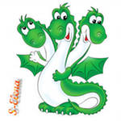
?

Slide 24



